Slide 1
Arquitetura e Organização de Computadores
Arquitetura de computador refere-se a forma como os computadores foram Nos primórdios da computação, o que os computadores faziam era basicamente cálculos, operações matemáticas basicamente.
A arquitetura é vista pela ótica de funcionamento de sistemas – Tamanho de uma variável, tipo de dados, etc., é a parte mais focada em quem desenvolve sistemas para computadores.
A organização de computadores é a parte de mais baixo nível, mais próximo dos bits e do hardware, como por exemplo o clock do processador, tamanho de memória RAM e Disco.

Slide 2
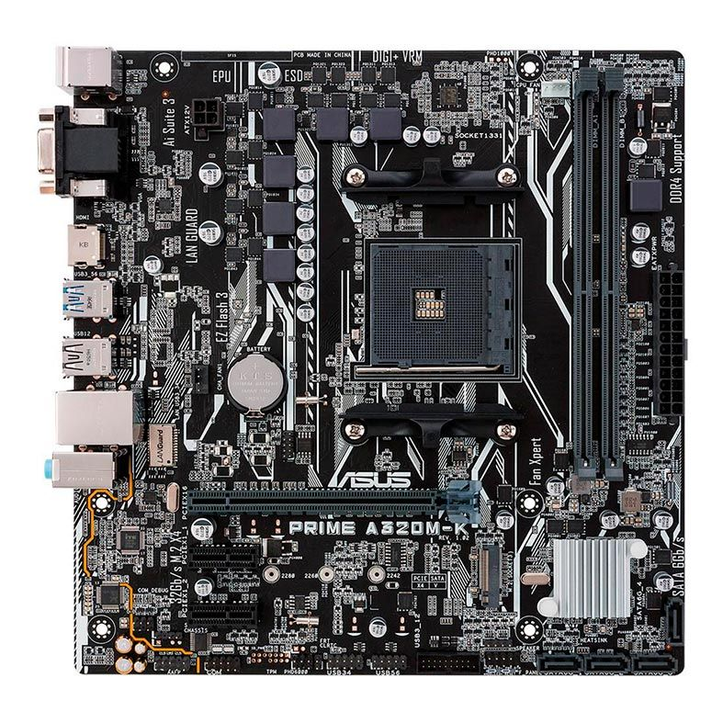
Definição de Componentes de Hardware
Placa Mãe – Este é o componente que suporta todos os demais componentes. É nela que se acopla memória, processador, hd, etc.

Slide 3

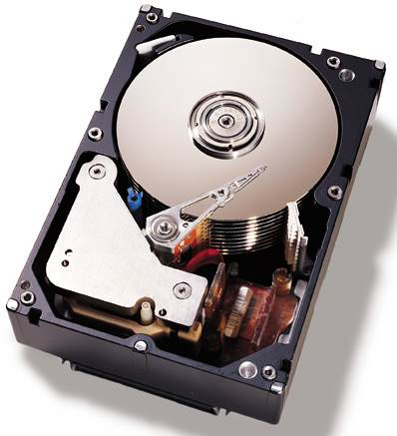
Definição de Componentes de Hardware
HD – Hard Disk (inglês) – É onde nossos arquivos são armazenados.
Existem vários modelos distintos, o modelo apresentado é um dos modelos mais antigo, existem novos modelos, faça uma pesquisa.

Slide 4

Definição de Componentes de Hardware
Memória RAM – Read Only Memory (inglês) – É conhecida com memória de acesso volátil. Volátil porque ao desligar o computador tudo é “apagado”.

Slide 5
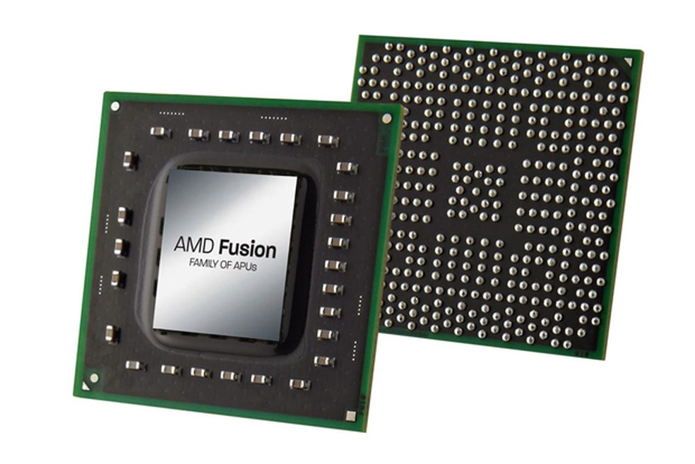
Definição de Componentes de Hardware
Processador – CPU (Central Processing Unit) – Unidade Central de Processamento, é o cérebro do computador, é ele o responsável por processar todas as requisições.

Slide 6
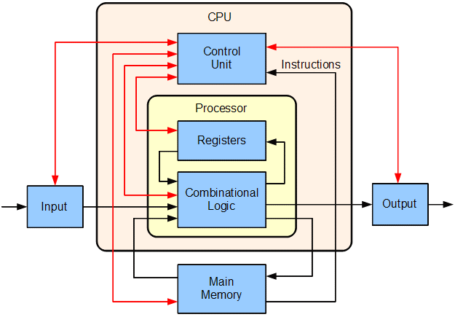
Estrutura de Processador
Um processador pode ser composto por vários núcleos, cada um sendo responsável por processar um grupo de requisições.

Slide 7

Python para Redes Fundamentos de Programação

Slide 8

Sobre o Professor
Formado em Tecnologia da Informação, Pós Graduado em Data Science, MBA em Gestão de Projetos.
Certificado ITIL, ISSO/IEC 20000, COBIT e Scrum.
10 anos de experiência em Gestão de TI e Projetos.
Desenvolvedor Python Backend.

Slide 9

História
Criação Criado por Guido Van Rossum em 1982 no CWI (Centrum Wiskunde & Informatica) Centro de Matemática e Ciência da Computação em Amsterdã, na Holanda, no time de desenvolvimento da Linguagem ABC. Em 1989 o desenvolvimento do Python realmente teve início, nos primeiros meses de 1990 o autor já possuía uma versão mínima e operacional, pelo fim do ano de 1990 Python já era mais utilizada no CWI que a própria linguagem ABC.

Slide 10

Curiosidade Histórica
O nome Python não tem relação com o réptil (cobra píton) e sim com um seriado chamado Monty Python’s Flying Circus. Na verdade o Guido sempre tentou e lutou para desvincular o nome Python ao nome do réptil, no entanto, quando a Editora O'Reilly, que tem em suas capas sempre um animal, lançou o livro de Python com a figura de uma cobra píton (livro "Programming Python") não se pode mais lutar contra a associação.

Slide 11
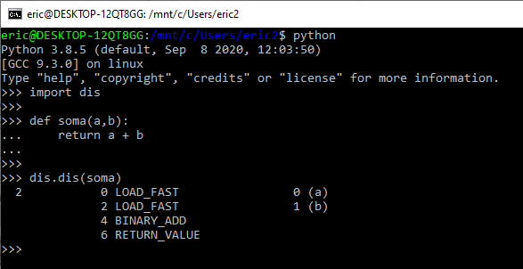
Geração de Códigos
Python é uma linguagem interpretada, significa dizer que todo código criado em Python passa por um processo de geração de Bytecode que é utilizado pela Máquina Virtual do Python para ler o código e transformar em linguagem de máquina, 0 e 1.

Slide 12
Geração de Códigos
Assim como toda linguagem interpretada, Python perde em velocidade para linguagens como C, C++, visto que estas linguagem são Compiladas, ou seja, geram um código executável, que uma vez criado, só precisa ser lido pela máquina.
Bytecode Python

Slide 13
Geração de Códigos
A Virtual Machine do Python é similar a JVM do Java, ou melhor, tem o mesmo objetivo, gerar um código intermediário que será posteriormente convertido em código binário para leitura pela máquina.
Bytecode Python

Slide 14
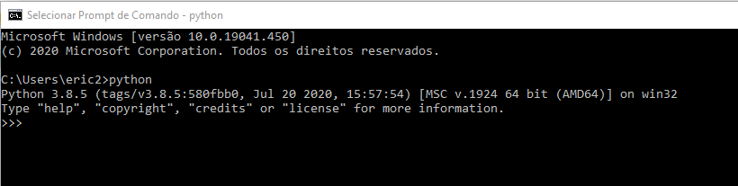
Interpretador Python
Python possui uma ampla gama de interpretadores, cada um possui suas qualidades e seus fins.
Nativamente, quando instalamos o Python, instalamos juntos um interpretador padrão da linguagem. Isso nos permite, por exemplo, abrirmos o Console Iterativo e digitarmos nosso código sem a necessidade de uma IDE.

Slide 15
Interpretador Python
Vamos listar alguns interpretadores Python:
Cpython (Default)
Ipython
Conda
IronPython
Jython
PyPy
Stackless Python
PythonNet

Slide 16
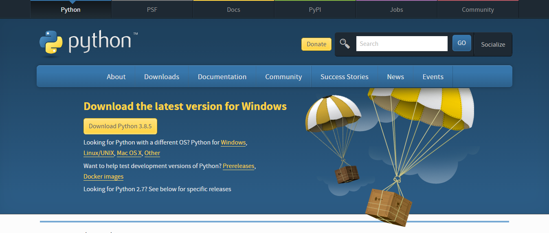
Preparando Ambiente - Windows
Ambientes Windows são simples de instalar o Python, basta basicamente baixar o executável e seguir os passos de instalação.
Fique atento a alguns pontos:
Escolha uma versão estável.
No momento da instalação adicione o Python ao Path do Windows.
Para Download do executável acesse o link: https://www.python.org/downloads/

Slide 17
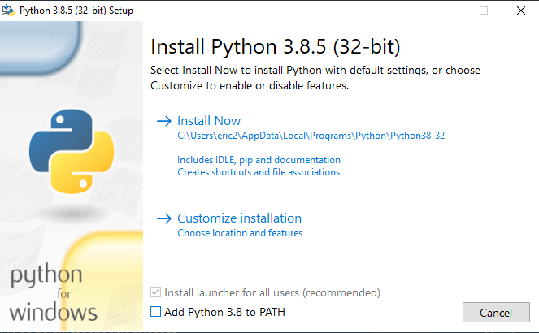
Preparando Ambiente - Windows
Observe que temos a opção padrão de instalação e a customizada.
A opção “Customize Installation” irá nos apresentar Features que são opcionais, no entanto, todas são úteis e por padrão já veem marcadas para instalação.

Slide 18
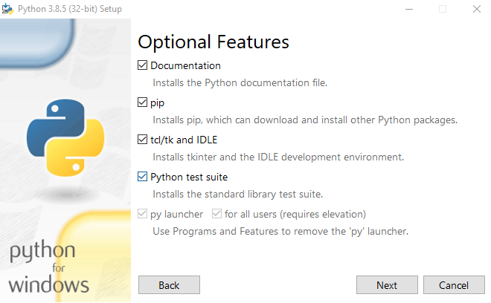
Preparando Ambiente - Windows
Vamos falar sobre estas opções:
Documentation – Instala a documentação do python, a qual usamos para verificarmos recursos nativos e suas implementações.
PIP – Gerenciador de Pacotes que usamos para instalar ferramentas e pacotes.

Slide 19
Preparando Ambiente - Windows
TCL/TK and IDLE – Instala a biblioteca tkinter para ambientes gráficos e a IDE padrão do Python (IDLE)
Python Test Suite – Instala suíte de testes (pytest) a qual é utilizada para criar códigos que serão utilizados para testar nosso código.

Slide 20
Preparando Ambiente - Windows
Py Launcher – Utilizado para associar arquivos .py ao python ao darmos duplo click.
Todas estas opções são importantes e já veem marcadas por default, por tanto, utilizaremos o método default de instalação.

Slide 21
Preparando Ambiente - Windows
Observe que a opção Add Python 3.x to PATH está desmarcada. Devemos marcar essa opção para que consigamos usar o prompt de comando do Windows (DOS) para rodarmos o Python.
Se esta opção ficar desmarcada, ao digitarmos o comando “python” no DOS receberemos uma mensagem de erro nos informando que o comando “python” não é reconhecido como um comando interno ou externo.

Slide 22
Preparando Ambiente – Linux/MAC
Em sistemas operacionais baseados em UNIX, como é o caso do Linux e MAC, o processo é similar. Vamos usar o Linux como exemplo e proceder com a instalação, mas antes, temos que entender algumas questões:
Em sistemas operacionais Linux como o Ubuntu 18.04LTS, o Python já vem previamente instalado.
A versão 2 do Python teve seu fim (Fim do Suporte) em janeiro de 2020, não sendo mais fornecida com as novas versões das distros Linux, em seu lugar temos a versão 3.
Por conta da PEP 349 que trata de comandos Python em sistemas UNIX, para invocar o Python na versão 3 temos que usar o comando “python3”.

Slide 23
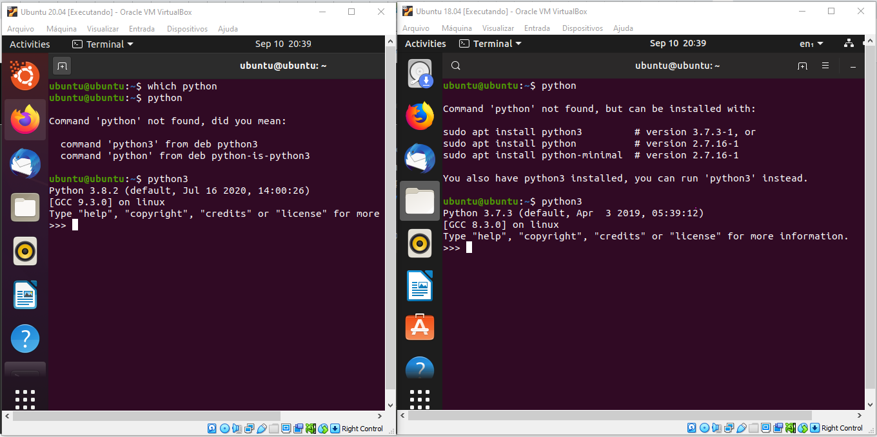
Preparando Ambiente – Linux/MAC

Slide 24
Como o Python Funciona
Alguns pontos importantes:
Python tem sua estrutura delimitada por espaçamento (Indentação).
A Indentação funciona como delimitador de bloco de código.
Devemos sempre atentarmos a Indentação do código, pois é por ela que identificamos em qual bloco de instrução estamos trabalhando.
Python é uma linguagem multiparadigma.
Python é totalmente orientada a objetos, logo tudo é um objeto em Python.

Slide 25
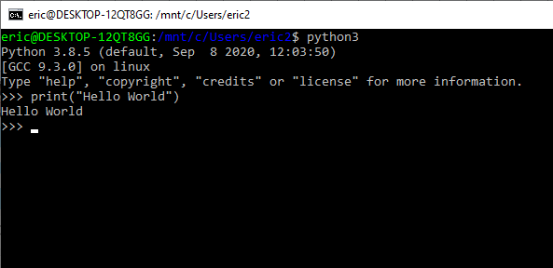
Como o Python Funciona
Vamos analisar um pequeno código:
print(“Hello World”)
Observe que para imprimirmos uma mensagem na tela, apenas chamamos a função print() e passamos como argumento o texto “Hello World”.
Python possui uma série de funções embutidas (built-in) as quais não precisam ser chamadas para funcionar.

Slide 26
Operadores
Fazemos uso dos operadores com constância em nossas aplicações. Operadores servem para diversas operações, tanto operações matemáticas como operações em strings e listas.
Vamos falar sobre os operadores matemáticos e suas aplicações em números e textos.
Vamos iniciar por operações matemáticas.
+
Operador de Adição. Quando usado com números faz a soma de dois ou mais valores.
-
Operador de Subtração. Faz a subtração entre dois números
*
Operador de Multiplicação. Quando usado com números faz a multiplicação entre dois números.
**
Operador Potenciação. Retorna um número elevado a uma determinada potência.

Slide 27

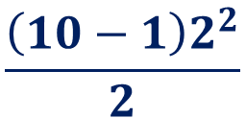
Expressões Matemáticas
As expressões matemáticas, em Python, seguem a mesma regra de precedência das expressões matemáticas aprendidas no ensino médio.
Para separamos os valores em uma expressão, utilizamos os “parênteses”, as chaves e os colchetes possuem finalidades específicas dentro da linguagem.
Notação Matemática
Notação Python
$$\frac{\left(10−1\right)2^{2}}{2}$$
$$(10−1)∗\left(2∗∗2\right)/2$$

Slide 28
Operadores Relacionais
==
>=
Operador de Igualdade. Usado para validar a igualdade entre dois objetos.
Operador Maior ou Igual. Usado para validar se um valor é maior ou igual a outro.
<
!=
Operador Menor. Usado para validar se um valor é menor que outro.
Operador Diferente. Usado para comparar dois valores e saber se um é diferente de outro.
<=
Operador Menor ou Igual. Usado para validar se um valor é menor ou igual a outro.
>
Operador Maior. Usado para validar se um valor é maior que outro ou se um valor dentro de uma variável é maior que outro valor.

Slide 29
Operadores Lógicos
Operador Lógicos são operadores utilizados em lógica Booleana.
Python implementa 3 operações básicas, sendo elas:
NOT
AND
OR
Operadores Booleanos
NOT | NÃO
AND | E
OR | OU

Slide 30
Tabela Verdade
Vamos exemplificar na prática o uso dos operadores booleanos.
Tabela Verdade
V | AND | V | V
V | AND | F | F
F | AND | V | F
V | OR | F | V
F | OR | V | V

Slide 31
Tabela Verdade
O operador NOT é um pouco mais complexo de se entender. Ele basicamente inverte o resultado de um dado objeto/valor.
Tabela Verdade
NOT | V | F
NOT | F | V

Slide 32
Variáveis e Constantes
Uma variável é um espaço reservado na memória que pode receber um valor, uma expressão, outra variável, uma função, etc...
As variáveis recebem valores por atribuição.
Ex.:
a = 10
b = 20
c = a + b
Em Python NÃO existe o conceito de CONSTANTE.

Slide 33
Variáveis e Constantes
Python usa o padrão snake case para criação de variáveis.
O padrão snake case diz que devemos ter todas as letras minúsculas. Caso seja necessário usar uma palavra composta ou duas palavras para a criação da variável, devemos fazer uso do “_” underline para separá-las.
Ex.:
variavel
minha_variavel
Segundo a PEP8, devemos seguir algumas convenções na criação de nomes(variáveis).
Nunca use os caracteres 'l' (L minúsculo), 'O' (o maiúsculo) ou 'I' (i maiúsculo) sozinhos como nomes de variáveis. Em algumas fontes, esses caracteres são indistinguíveis dos números um e zero. Quando tentado a usar somente 'l', use 'L'.

Slide 34
Variáveis e Constantes
Podemos usar letras maiúsculas ou minúsculas na primeira letra da variável, mas lembre-se, Python é case sensitive, logo “Alfa” é diferente de “alfa”.
Podemos usar underline como primeira letra. “_variável”, “_minha_variavel“.
Variáveis não devem começar com um número.
Variáveis podem conter números. “_7variavel”, “minha_variável_numero_7”.
Variáveis não devem conter palavras reservadas da linguagem. “print = esse é meu print’. Ao tentarmos usar a função print() teremos um erro.
Dê nome às variáveis que faça sentido no contexto do programa.

Slide 35
Comentários
Como em toda linguagem, Python permite usarmos o recurso de comentários em nossos códigos. Os comentários servem para darmos uma descrição breve sobre o que se trata o trecho de código.
ATENÇÃO: Comentários devem seguir algumas regras e boas práticas.
Segundo a PEP8 (Guia de Boas Práticas para Programação em Python):
Comentários não devem contradizer o código.
Se o comentário for curto o ponto final deve ser omitido.
Use dois espaços depois do ponto final.
Escreva seus comentário em inglês, salvo se tem 120% de certeza que nunca será lido por pessoas de outras nacionalidades.
Comentários em Blocos devem ser indentados no mesmo nível do código.
Não comente coisas óbvias.

Slide 36
Comentários
Comentários em Blocos devem ser indentados no mesmo nível do código.
Não comente coisas óbvias.
Para comentar uma linha em Python usamos o símbolo “#”.
Ex.:
# Use o símbolo # e espaço e despois escreva seu comentário.
# Os comentários podem vir depois de uma linha de código.
”””
Também podemos fazer comentários contendo quebra de linhas se usarmos 3 aspas duplas.
”””

Slide 37
Números
Tipos:
Inteiros – Possuem limitação apenas pelo tamanho da memória. Em outras linguagem temos números do tipo int(inteiro), long(longo), etc., cada um possui um range de bytes que suporta, no entanto python não faz esse tipo de implementação, deixando livre o tamanho do valor, limitado apenas pelo tamanho da memória.
Ex.: -3210557, 1, 132468974651684351684131653135135135135135135131...
Float – Número de ponto Flutuante (números com casas decimais),
Ex.: 32.52, 0.1, .05874
print(3.5 + 2.5)
print(.2 + 3.5)
print(.35 - .25) #Caso Especial

Slide 38
Números
Tenha cuidado ao trabalhar com esse tipo de número devido a problemas de precisão de valores, pois a representação binária dos números podem causar algumas diferenças.
Veja que .35 - .25 ou 0.35 – 0.25 teria como resultado 0.1, no entanto, devido a representação binárias dos números, temos um valor inexato.
Veja mais alguns exemplos.
print(0.1 + 0.2)
print(.1 + 0.7)

Slide 39
Números Complexos
Python já implementa números complexos nativamente.
Ex.:
complexo = 3 + 4j
print(type(complexo))

Slide 40
Representação
Python permite a separação de caracteres de milhar usando underline
um_milhão_padrao = 1000000
um_milhao_underline = 1_000_000
dois_milhoes = um_milhão_padrao + um_milhao_underline
print(dois_milhoes)
Notes:
Levando em consideração os números e a capacidade do ser humano em visualizar e interpretar com facilidade um número limitados de caracteres, python tem em sua implementação para números grandes, a possibilidade de representar as separações de milhar com "_".
Exemplo: É facil definir 1000 como sendo mil, no entanto, se fizermos 1000000000 já temos uma dificuldade de interpretar apenas com a visualização.
Por isso, em python, podemos usar "_" para fazer a separação de milhar e tornar a leitura do valor muito mais fácil. Veja o exemplo!
100.000.000.000.000

Slide 41
Atribuição e Incremento e Decremento
Python usa o sinal de igual “=“ para fazer atribuição à objetos.
Exemplos:
a = 1
print(a)
b = a
print(b)
Podemos fazer atribuição de múltiplas variáveis.
x, y = 1, 2
print(x)
print(y)

Slide 42
Atribuição e Incremento e Decremento
Usamos o recurso de incremento para alterarmos os valores de uma variável após uma determinada operação.
Exemplos:
a = 1
a = a + 1
print(a)
Observe que no exemplo anterior fizemos a atribuição de 1 para a variável a e depois fizemos a atribuição de 1 em a. O resultado é que a passa a valer 2.

Slide 43
Atribuição e Incremento e Decremento
Podemos usar uma forma menos verbosa de incremento.
a = 1
a += 1
print(a)
Podemos fazer decremento de valores em uma determinada variável.
a = 10
a -= 1
print(a)

Slide 44
Atribuição e Incremento e Decremento
Podemos fazer uso dos recursos de multiplicação e divisão da mesma forma que usamos para fazermos o incremento e decremento.
a = 1
a *= 5
print(a)
Podemos fazer decremento de valores em uma determinada variável.
a = 10
a /= 2
print(a)

Slide 45
Exercícios de Fixação
1 - Que tipo de linguagem é o python?
Compilada
b) Executada
c) Interpretada
2 - Descreva o processo de geração de códigos em Python.
R:
3 - "Python possui apenas um interpretador, não podendo utilizar outro interpretador".
Essa afirmativa é:
a) Verdadeira
b) Falsa.
Notes:
Respostas:
1 – c
2 - Códigos criados pelo programador passam pelo interpretador do python que faz a geração de bytecode que posteriormente será convertido em código binário para que a máquina possa ler o código.
3 - b

Slide 46
Exercícios de Fixação
4 - O que diz a PEP 349?
R:
"Python delimita os blocos de códigos por Indentação".
A afirmativa acima é:
Verdadeira
b) Falsa.
Python é uma linguagem:
Procedural
Funcional
Orientada a Objetos.
Notes:
4 - : Em sistemas UNIX, para invocar o Python na versão 3 temos que usar o comando "python3".
5 – a
6 - c

Slide 47
Exercícios de Fixação
7 - Sobre os operadores, assinale a alternativa INCORRETA.
I - Operadores servem para cálculos matemáticos apenas.
II - Operadores são utilizados com números, Strings e listas.
III - Operadores podem ser lógicos, relacionais e matemáticos.
8 - O que é uma variável em Python?
a) Um espaço reservado na memória que armazena um valor, podendo ser nulo.
b) São valores que variam com o tempo.
c) São espaços reservados na memória que não podem ser modificados.
Notes:
7 – I
8 – a

Slide 48
Exercícios de Fixação
9 - O que são constantes em python?
a) São variáveis que não mudam de valor.
b) São espaços de memória que contém um valor fixo.
c) Em Python não existe o conceito de constante.
10 - A respeito da criação de variáveis:
I - Devemos usar letra minúsculas apenas.
II - variáveis podem iniciar com um número.
III - Variáveis não devem conter palavras reservadas do sistema.
Assinale a alternativa correta.
a) Apenas I está correta.
b) I e II estão incorretas.
c) Alternativa III está incorreta.
Notes:
9 – c
10 – b

Slide 49
Exercícios de Fixação
A respeito dos números, o que é correto afirmar?
a) Números inteiros possuem limitação quanto ao seu tamanho, devendo usar o tipo long(longo) para números muito grandes.
b) Os números de ponto flutuante(float) são sempre precisos.
c) Em operações entre números inteiros e float o resultado será um número float.
Notes:
11 - c

Slide 50
Strings
Strings são um tipo de dado chamado de Cadeia de Caracteres.
Cadeia de caracteres são: “uma sequência de símbolos como letras, números, sinais de pontuação[...] (Nilo Ney Coutinho Menezes, 2014, 2ª edição, p60.”
Exemplo:
Quando trabalhamos com Strings fazemos uso das aspas (“” ou ‘’) simples ou duplas. Por convenção, usamos aspas simples.
STRING
I | s | s | o |  | é |  | u | m | a |  | s | t | r | i | n | g

Slide 51
Strings
Strings possuem índices que identifica a posição de cada caractere.
Exemplo:
Strings Python possuem índices positivos e negativos.
Strings permitem operações sobre elas, inclusive com o uso de sinais que já conhecemos da matemática.
Exemplo:
print('Eu ' + 'programo ' + 'em ' + 'Python!')
0 | 1 | 2 | 3 | 4 | 5 | 6 | 7 | 8 | 9 | 10 | 11 | 12 | 13 | 14 | 15 | 16
I | s | s | o |  | é |  | u | m | a |  | s | t | r | i | n | g
-17 | -16 | -15 | -14 | -13 | -12 | -11 | -10 | -9 | -8 | -7 | -6 | -5 | -4 | -3 | -2 | -1

Slide 52
Strings
Quando usamos o sinal de “+” com Strings, obtemos o resultado de CONCATENAÇÃO de STRINGS.
Podemos usar o sinal de multiplicação “*” para multiplicarmos uma determinada String.
print('a' * 3)
Python possui uma série de métodos para manipulação de Strings.
Só para relembrar, Python é uma linguagem orientada a objetos, logo, tudo em Python é um objeto e como qualquer objeto em programação, possuem atributos e métodos. Vamos estudar alguns métodos Built-in para trabalhar com Strings.

Slide 53
Métodos de Strings - REPLACE
Retorna uma cópia da String com todas as ocorrências da substring old substituídas por new. A definição oficial pode ser acessada na documentação do Python!
Implementação str.replace(old, new[, count]), onde:
str é a string a ser utilizada, podendo ser uma variável.
.replace é o método da string. old é o que desejamos mudar.
new é o que ficará no lugar.
[, count] é opcional. Se nada for especificado fará as mudanças em todas as ocorrências.
Se especificarmos um valor, apenas estas ocorrências serão alteradas. Veja o exemplo abaixo:

Slide 54
Métodos de Strings - REPLACE
lista = ['paralelepípedo', 'inconstitucionalissimamente']
print(lista[0].replace('p', 'm')) print(lista[0].replace('p', 'm', 2)) print(lista[0].replace('z', 'b'))

Slide 55
Métodos de Strings - FIND
Retorna o índice mais baixo na String.
string.find(value, start, end) onde:
value é a substring que se deseja encontrar dentro da String.
start é o valor posicional do index da String, onde a busca deverá iniciar.
end é o valor posicional final da String, onde a busca deverá finalizar.
Argumentos opcionais como start e end são interpretados como na notação de fatiamento. Retorna -1 se sub não for localizado.
lista = ['paralelepípedo', 'inconstitucionalissimamente']
lista[0].find('l')
lista[0].find('p', 5, -1)
lista[0].find('z', 0, -1)

Slide 56
Métodos de Strings - FIND
lista[0].find('le', 0, -1)
lista[1].find('nc', 0, -1)
lista[0].find('dio', 0, -1)
Observação:
O método find() deve ser usado apenas se desejarmos saber o índice de nossa busca. Note que se tentarmos buscar o índice, passando como argumento duas letras ou mais, o retorno será o índice apenas da primeira letra. Caso deseje fazer uma busca para saber se um conjunto de caracteres está contido na string, use o operador in.
'pí' in lista[0]

Slide 57
Métodos de Strings - CAPITALIZE
Retorna uma cópia da string com o seu primeiro caractere em maiúsculo e o restantes em minúsculo.
print('channel'.capitalize())
print('discovery channel'.capitalize())

Slide 58
Métodos de Strings - TITLE
O método title difere do capitalize apenas pelo fato de retornar todas as iniciais em maiúscula.
Em palavras com apóstrofos podemos não obter o resultado esperado.
print('discovery channel'.title())
print("copo d'agua".title())
print("they're my friend!".title())

Slide 59
Métodos de Strings – UPPER e LOWER
Upper é utilizado para retornar uma cópia da string em minúsculo.
Lower faz o oposto de Upper.
a = 'Python'
b = 'PYTHON'
c = 'python'
print(a.upper())
print(a.lower())
print(b.upper())
print(c.lower())
a = a.upper()
print(a + ' - ' + b + ' - ' + c)

Slide 60
Métodos de Strings – SWAPCASE
Retorna uma cópia da sequência com todos os caracteres minúsculos ASCII convertidos para caracteres maiúsculos correspondentes, e vice-versa.
Em outras palavras, diferente dos métodos upper() e lower(), o método swapcase() faz a troca do que está em MAIÚSCULO para minúsculo e vice-verso.
print('Python'.swapcase())
print('python'.swapcase())
print('PYTHON'.swapcase())

Slide 61
Métodos de Strings – STRIP
O método strip() retorna uma cópia da string com caracteres no início e no final removidos.
Sintaxe: str.strip([char])
O argumento char é uma string que especifica o conjunto de caracteres a serem removidos. Se for omitido ou for None, o argumento chars irá remover, por padrão, os caracteres em branco. O argumento chars não é um prefixo, nem um sufixo; ao contrário disso, todas as combinações dos seus seus valores são removidas.
espaco = ' tenho 3 espaços de cada lado '
print(espaco)
print(espaco.strip())

Slide 62
Métodos de Strings – STRIP
Passando uma combinação para ser removida.
www = 'www.4biosacademy.com.br/4bios-python'
texto = 'www é www'
print(www)
print(www.strip('w.python-'))
print(texto.strip('w'))

Slide 63
Métodos de Strings – RSTRIP
faz a remoção dos valores informados apenas do lado direito da string e retorna uma cópia alterada. Se nenhum argumento for passado ou for none, será removido espaços em branco.
new_texto = texto.rstrip(‘w’))
print(new_texto)

Slide 64
Métodos de Strings – LSTRIP
Faz a remoção dos valores informados apenas do lado direito da string e retorna uma cópia alterada. Se nenhum argumento for passado ou for none, será removido espaços em branco.
new_texto = texto.rstrip(‘w’))
print(new_texto)

Slide 65
Métodos de Strings – FORMAT
Executa uma operação de formatação de string. A string na qual este método é chamado pode conter texto literal ou campos para substituição, que são delimitados por chaves {}. Cada campo de substituição contém ou um índice numérico de um argumento posicional, ou o nome de um argumento nomeado. Retorna a cópia da string onde cada campo para substituição é substituído com o valor da string do argumento correspondente.
a = 10
b = 20
c = a + b
print('A soma de a + b é igual a c')

Slide 66
Métodos de Strings – FORMAT
um = '1'
print(type(um))
um_novo = int(um)
print(type(um_novo))
a = 10
b = 50
total = a + b
print('O valor da soma {0} + {1} é: {2} '.format(a,b,total))

Slide 67
Métodos de Strings – Interpolação
Interpolação é uma forma de formatação.
Para usar interpolação em strings temos que fazer uso do recurso chamado F-string.
F-string é uma string literal prefixada que contém expressões dentro das chaves.
Vamos usar os valores anteriores para exemplificar a interpolação com F-string.
Soma de a + b:
print(f'O valor da soma de {a} + {b} é: {total}’)
t1 = 'Eu quero'
t2 = 'chocolate'
print('Na frase {0} {1}, o que é interessante?'.format(t1,t2))

Slide 68
Tuplas
Uma tupla consiste em uma sequência de valores separados por vírgulas.
tupla = 123, 456, 789
print(tupla)
tupla2 = (987, 657, 425, ‘abc’)
print(tupla2)
tupla3 = tuple()
print(tupla3)
As tuplas permitem executar busca por índice.
print(tupla2[0])
tupla2.index(657)

Slide 69
Tuplas
Criar uma tupla vazia.
tupla_vazia = tuple()
print(type(tupla_vazia))
tupla_vazia = ()
print(type(tupla_vazia))
Criar tupla com valores:
tupla_valor = 123456, 7890123
print(tupla_valor)
Criar tupla com um valor:
tupla_um_valor = 123456,
print(tupla_um_valor)

Slide 70
Listas
Listas são estruturas de dados que comportam diversos objetos/valores e que podem ser acessados pelo índice da sua posição.
Se você se lembra de quando falamos de strings, falamos que cada caractere de uma string possui um índice que inicia-se pelo 0. Com as listas o processo é o mesmo com uma única diferença, cada objeto dentro de uma lista possui um índice, logo, se um texto aparecer na posição 0, significa dizer que todo texto está na posição 0.
Assim como as strings, as listas também podem ser percorridas de trás para frente usando índices negativos iniciados por -1.
lista = [123, 456, 789]
print(type(lista))

Slide 71
Listas
Criar uma lista vazia:
lista = []
Listas podem receber valores de tipos diferentes e inclusive outras listas.
lista = [123, “abc”, [“xyz”, 456], 1.25]
print(type(lista))
print(lista)

Slide 72
Set
Python também inclui um tipo de dados para conjuntos, chamado set. Um conjunto é uma coleção desordenada de elementos, sem elementos repetidos. Usos comuns para conjuntos incluem a verificação eficiente da existência de objetos e a eliminação de itens duplicados. Conjuntos também suportam operações matemáticas como união, interseção, diferença e diferença simétrica.
# Criar um set
basket = {'apple', 'orange', 'apple', 'pear', 'orange', 'banana’}
print(type(basket))

Slide 73
Dicionário
É uma estrutura de dados do tipo chave e valor.
Exemplo de Dicionário:
{ Nome: 'Eric', Sobrenome: 'Gomes da Silva' CPF: 'Vocês vão ficar sem saber’ }
dados_cadastrais = {
'nome': 'Eric',
'Sobrenome': 'Gomes da Silva',
'Idade': 34
}
print(type(dados_cadastrais))
print(dados_cadastrais)

Slide 74
Dicionário
# Criar um dicionário vazio.
dict2 = dict()
print(type(dict2))
print(dict2)

Slide 75
Dir
Falamos das principais estruturas de dados. O que não vimos ainda são os métodos built-in de cada estrutura.
Para sabermos quais métodos estão disponíveis, vamos fazer uso de uma função nativa do python, dir(), para verificarmos quais são os métodos disponíveis
A função dir() pode ser utilizada para verificar os atributos de um determinado objeto.
Vamos utilizar o dir() para verificarmos todos os atributos das estruturas de dados que aprendemos até aqui.

Slide 76
Exercícios
1 - Escreva um código que leia a seguinte string: “Bons programadores sabem o que escrever. Os melhores sabem o que reescrever.” e pegue as seguintes palavras para exibir em tela:
“programadores”, “Melhores”, Reescrevem”
2 – Escreva um código que pegue as seguintes palavras: “Eu” , “python”, “Programo”, “em”, “!”
Faça a concatenação das mesmas para gerar o seguinte texto: “Eu programo em python!”
Imprima o resultado em tela.

Slide 77
Exercícios
1 - Escreva um código que leia a seguinte string: “Bons programadores sabem o que escrever. Os melhores sabem o que reescrever.” e pegue as seguintes palavras para exibir em tela:
“programadores”, “Melhores”, Reescrevem”
2 – Escreva um código que pegue as seguintes palavras: “Eu” , “python”, “Programo”, “em”, “!”
Faça a concatenação das mesmas para gerar o seguinte texto: “Eu programo em python!”
Imprima o resultado em tela.

Slide 78
Exercícios
3 - Escreva um código que coloque todas as primeiras letras do texto a seguir em Maiúsculas: “Eu programo em python!”. Imprima o resultado em tela.
4 – Escreva um código que pegue o texto “eu programo em python!” e coloque todo o texto em letras maiúsculas. Imprima o resultado na tela.
5 – Escreva um código que encontre a o índice da primeira incidência da palavra “muito” no texto a seguir: “A conexão entre a linguagem que nós pensamos\programamos e os problemas e soluções que possamos imaginar é muito forte. Por essa razão, restringir recursos da linguagem com a intenção de eliminar erros do programador é, na melhor das hipóteses, muito perigoso”. Imprima a saída na tela.

Slide 79
Exercícios
6 - Escreva um código que substitua todas as incidências do caractere “-” contidos na palavra: “Pa-ra-le-le-pí-pe-do” e troque por nada.
Exemplo: “Paralelepípedo”.
7 – Escreva um código que remova todos os espaços contidos a direita do texto:
“ Quando você tem um bom script você está quase com mais problemas do que você teria se tivesse um péssimo script. “. Imprima o resultado na tela.
8 – Usando o mesmo texto, faça um código que remova todos os espaços contidos a esquerda do texto. Imprima o resultado na tela.
9 – Crie uma tupla vazia. Depois, adicione 5 elementos a esta tupla. Depois, imprima o elemento na posição 3.

Slide 80
Exercícios
10 – Crie um dicionário contendo 5 dados pessoais. Depois imprima cada uma das chaves e cada um dos valores separadamente.
11 – crie uma lista vazia. Adicione 5 elementos de tipos distintos a esta lista, incluindo outros objetos. Depois imprima apenas os objetos.

Slide 81
Aula 3 - Estruturas condicionais – IF/ELSE
Como o próprio nome diz, estruturas condicionais são formas de criar fluxos, desvios em nosso código de acordo com o objetivo a ser alcançado.
Pense o seguinte problema: Uma mulher diz ao seu marido para ele ir ao mercadinho do bairro, na verdade uma mercearia pequena, e diz a ele para comprar, pão, bolacha, arroz, feijão. Então ela diz: - “Veja se tem leite, se tiver, traga também ovo e farinha de trigo”.
O que o homem deverá trazer? Quais ações ele deverá tomar?
Observe que neste pequeno texto temos uma estrutura condicional no momento em que a esposa pede para que o homem verifique se tem leite e SE tiver, trazer ovo e farinha.

Slide 82
Aula 3 - Estruturas condicionais – IF/ELSE
Em python usamos o IF para criar desvios em nosso código.
if 1 == 1:
print(“Verdadeiro”)
Normalmente queremos que se uma condição for verdadeira um determinado valor ou ação ocorra, caso contrário outra ação deverá ser executada, para isso usamos o else.
if a == b:
print(‘Verdadeiro’)
Else
print(‘Falso’)

Slide 83
Estruturas condicionais – IF/ELSE
Podemos ainda fazer encadeamento de if.
dados_cadastrais = {
‘nome’: ‘Eric’,
‘sobrenome = ‘Gomes da Silva’,
‘idade’: 34
}
if dados_cadastrais.get('nome') == ’Eric':
print(‘Eric é Lindo!')
elif dados_cadastrais.get('nome') == 'Josefino':
print('Josefino Existe!')
else:
print('Sem Registros!')

Slide 84
Estruturas condicionais – IF/ELSE
O uso de operadores lógicos como or, and e not, juntamente com IF é muito comum.
a = 25
b = 35
c = 1.75
if a and b:
print('Variáveis a e b existem!’)
if a or b:
print('A ou B existe!')

Slide 85
Estruturas condicionais – IF/ELSE
if a or d:
print('Funcionou apenas com existência de a')
t = 'Eu amo Python'
for l in t:
if l == 'a':
print(l)
if not c > a:
print(f'{c} não é maior que {a}')

Slide 86
Estruturas de Repetição – WHILE
Utilizamos o comando de repetição while quando desejamos que nosso bloco de código seja repetido até que uma determinada condição seja satisfeita.
a = 10
while a > 1:
print(a)
a -= 1
No código acima, perceba que fizemos a atribuição do valor de 10 à variável “a”. Depois usamos o comando while para fazer a verificação se “a” é maior que 1. A condição sendo verdadeira mandamos imprimir o valor de “a” e fazemos o decremento de 1 da variável “a”, que agora passa a ter o valor de 9.

Slide 87
Estruturas de Repetição – WHILE
Outra forma bastante comum de utilizarmos o comando while é para fazer com que um bloco de código rode sem interrupções.
# NÃO RODE ESTE CÓDIGO.
while True:
print('Infinito')
Se rodarmos o comando acima ocorrerá que a palavra 'Infinito' será impressa continuamente e só irá deixar de ser impressa em tela se houver o estouro de memória ou algum erro em tempo de execução, ou ainda se um usuário finalizar a execução do código.

Slide 88
Estruturas de Repetição – WHILE
Não queremos que esse tipo de coisa ocorra, portanto, devemos sempre ter algum tipo de instrução que faça a parada do código. Para isso, vamos lançar mão da instrução break.
start = 0
while start < 10:
start += 1
while start:
if start % 2 == 0:
print(start)
break
Note que usamos uma condicional e obtendo verdadeiro, usamos a instrução break para finalizarmos a execução da instrução while.

Slide 89
Estruturas de Repetição – FOR
Utilizamos o for para executarmos um loop, principalmente sobre estruturas de containers como a lista, mas também podemos usar com strings.
# For loop em lista
lista = [0, 1, 2, 3, 4, 5, 6, 7, 8, 9, 10]
for item in lista:
if item % 4 == 1:
print(item)
# For loop em String
string = 'Eu sou a lenda!'
for l in string:
print(l)

Slide 90
Estruturas de Repetição – FOR
# For loop em tupla
t = 0, 1, 2, 3, 4, 5, 6, 7, 8, 9, 10
for n in t:
if n % 2 != 0:
print(n)
print(type(t))
Usar for loop em um dicionário requer uma estrutura um pouco diferente. Uma vez que dicionários são estruturas do tipo chave/valor, temos a opção de apresentar apenas as chaves, apenas os valores ou ambos.

Slide 91
Estruturas de Repetição – FOR
cadastro = {
'Nome': 'Eric',
'Sobrenome': 'Gomes da Silva',
'Idade': '34',
'Sexo': 'M’
}
# For loop para obter as chaves
for k in cadastro:
print(k)
# For loop para obter os valores da chaves for k, v in cadastro.items():
print(v)

Slide 92
Estruturas de Repetição – FOR
# For loop para obter as chaves e os valores simultaneamente
for k, v in cadastro.items():
print(k, v)

Slide 93
Range
A função range é utilizada de diversas forma, mas principalmente e comumente para loops com um número específico de vezes em um loop for.
Sintaxe:
range(start, stop, step)
Todos os argumentos devem ser um inteiro.
Podemos passar apenas o parâmetro “start” Neste caso, temos que o stop será o valor de start -1
O argumento “step” indica de quantos em quantos passos faremos a mudança de valor.

Slide 94
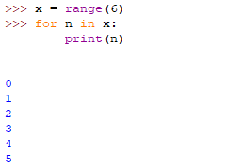
Range
# Criando uma sequência de 6 elementos:

Slide 95
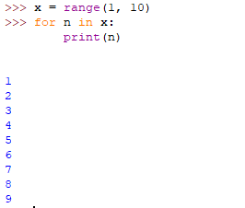
Range
# Criando uma sequência de 1 a 10.

Slide 96
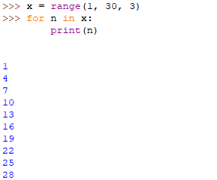
Range
# Criando uma sequência de 1 a 30 pulando de 3 em 3.

Slide 97
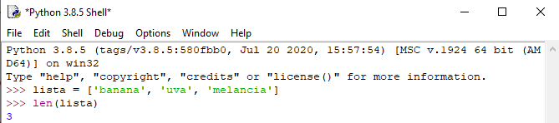
LEN
A função len() é utilizada para verificar o comprimento (número de itens) de um determinado objeto, como uma lista, tupla, dicionário, um set ou mesmo uma string.
Sintaxe:
len(object)
Exemplo:

Slide 98
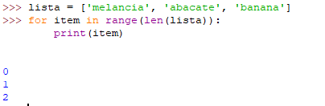
LEN
Podemos utilizar a função len() juntamente com loop for.
Neste trecho de código executamos um loop for que executará o número de vezes equivalente ao tamanho da lista. Como a lista possui 3 itens, temos um loop que ocorre por 3 vezes.

Slide 99
OPEN
A função open() é utilizada para manipulação de arquivos. Seu objetivo é a abertura de arquivos que pode ser para leitura, escrita, adicionar ou criar. O padrão é a leitura.
Para especificar o modo de abertura dos arquivos fazemos a passagem de parâmetros que podem ser:
‘r’ (Read) – é o valor padrão. Faz a abertura do arquivo apenas para leitura. Se o arquivo não existir irá retornar um erro.
‘a’ (Append) – Abre o arquivo para adicionar dados ao arquivo. Se o arquivo não existir um novo será criado.
‘w’ (Write) – Abre o arquivo para escrita. Se o arquivo não existir também irá criar um novo.
‘x’ (Create) – Cria um arquivo. Caso o arquivo exista irá retornar um erro.

Slide 100
OPEN
Podemos ainda especificar se o arquivo a ser manipulado é um tipo texto ou binário:
‘t’ (Text) – é o valor padrão. Especifica que o arquivo a ser manipulado é um texto.
‘b’ (Binary) – Especifica que o arquivo a ser manipulado é um tipo binário, como por exemplo, uma imagem.
Sintaxe:
f = open(‘meu_arquivo.txt’)
Que é o mesmo que fazer:
f = open(‘meu_arquivo.txt’, ‘rt’)

Slide 101
OPEN
A função open() espera que o arquivo esteja salvo no mesmo lugar da aplicação, mas caso o arquivo esteja em outro diretório, você precisará especificar o caminho completo.
Exemplo:
Crie um arquivo .txt chamado manipulando_fales.txt e salve no diretório D:\diretorio_teste
Escreva o seguinte texto: “Este é o meu arquivo de texto, criado para mostrar como manipular arquivos.
Existem muitas formas de manipular arquivos, uma delas é usando a função open().
Se você está lendo este arquivo, pode fazer o teste, caso ja tenha feito, significa que está indo bem nos estudos.”

Slide 102
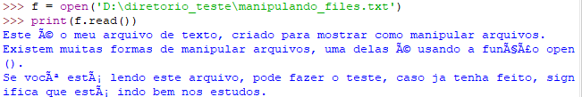
OPEN
Agora com o arquivo criados, vamos acessá-lo e fazer a leitura. Mas antes disso, precisamos entender um pequeno detalhe.
Quando usamos a função open a mesma retorna um objeto que contem um método read(). Este método é utilizado para fazer a leitura do arquivo. Veja o exemplo:

Slide 103

OPEN
Observe que conseguimos acessar o arquivo e fazer a leitura. No entanto, podemos observar também que o mesmo não está lendo corretamente os acentos. Para corrigir esse pequeno problemas a função open() o argumento encoding, o qual especifica o formato do arquivo a ser lido, em termos de codificação binária do arquivo.
Note que agora podemos ler adequadamente o texto que está contido no arquivo.
Um detalhe é que todas as vezes que usamos a função open() precisamos, logo após terminamos de manipular o arquivo, fechar o mesmo usando close()

Slide 104
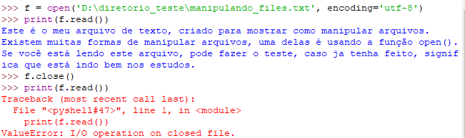
OPEN
Observe no código acima que, primeiramente abrimos o arquivo e depois imprimimos o seu conteúdo em tela. Em seguida, fechamos o arquivo e por último tentamos imprimir seu conteúdo, no entanto recebemos um erro informando que o arquivo está fechado.

